Slide 1

Chapitre 2 : Traitement des formulaires

Slide 2

Introduction
Le formulaire permet la saisie de données dans une page Web
<?php
traitement.php
Ajoutez un nouveau client
Nom :
Adresse :
Localité :
Localité :
Compte :
?>
BD
Sexe :
OK
Serveur PHP

Slide 3
Réception des données en PHP
Les formulaires sont des objets d'interface graphiques dotés d'une gestion des données reconnue par tous les navigateurs permettant l’interactivité avec l’internaute.
L'un des intérêts majeurs de PHP est sa capacité à exploiter les données qui sont fournies par un internaute via les formulaires HTML.
PHP récupère ensuite ces données pour les insérer dans une base de données, pour les exploiter, les afficher, etc.

Slide 4
Retour sur la balise <form>
Un formulaire est une balise HTML contenant des éléments permettant à un utilisateur de saisir des informations
  Exemple :
    <form method="post" action="form.php">
    <input type=“text" name=“nom” value=“Donner votre nom" />
    </form>
  Propriétés de la balise <form>
    action : Sa valeur détermine l'adresse du script qui recevra le contenu du formulaire. Cet attribut est requis
    enctype : Sa valeur détermine le type de données envoyées par le formulaire : sont-ce seulement des informations textuelles ou bien y a-t-il également des fichiers joints ?
    Cet attribut est optionnel et vaut "application/x-www-form-urlencoded" par défaut.
      Si l'on souhaite envoyer des fichiers en plus de texte, il faut donner la valeur "multipart/form-data".

Slide 5
Retour sur la balise <form> - suite
    Id : Sa valeur est utilisée pour les manipulations du DOM (Document Object Model)
    method : Les valeurs peuvent être "get" ou bien "post"
    Cet attribut est optionnel et vaut "get" s'il est omis
  Les deux méthodes de soumission de formulaires :
    GET : Les variables sont transmises par l'URL, ce qui les rend visibles et modifiables très simplement par l'internaute
    POST : Les variables sont transmises de manière cachée : c'est généralement la méthode préférée des développeurs

Slide 6
Les éléments d’un formulaire
les contrôles <input>, <textarea>, <select>
  Les contrôles sont les éléments HTML qui permettent de saisir des informations.
La forme que prend la balise <input> est définie par la propriété 'type' :
  text : Permet d'obtenir une petite boîte de saisie de texte dans la page HTML
  radio : Permet d'obtenir une liste dont un seul choix est possible ; il faut utiliser plusieurs boutons radio du même nom (propriété name)
  submit : Envoie le formulaire
  reset : Rétablit le formulaire à son état d'origine

Slide 7
Les éléments d’un formulaire - suite
  password : Même principe que text, sauf que le texte n'est pas affiché clairement lors de la saisie
  image : Même principe que submit mais c'est une image au lieu d'un bouton
  hidden : Même principe que text mais celui-ci n'est pas affiché dans la page
  file : Affiche un bouton permettant de sélectionner un fichier
  checkbox : Permet d'obtenir une case à cocher
  button : Simplement un bouton ayant la même allure que submit ou reset

Slide 8
traitement des éléments du formulaire
Les informations envoyées au moyen d'un formulaire sont stockées dans les tableaux superglobaux de l'environnement PHP
  Les tableaux utilisés sont :
    $_GET : Les variables de l'URL (méthode GET)
    $_POST : Les variables envoyées par la méthode POST
    $_FILES : Les fichiers envoyés par formulaire
    $_REQUEST : Les variables $_POST, $_GET et $_COOKIE confondues en une seule ; $_FILES n'est plus incluse depuis la version 4.3 de PHP

Slide 9
Réception des données en PHP
Afin de parcourir le contenu d'un formulaire, il est nécessaire de manipuler le tableau $_POST (ou $_GET) comme un tableau associatif :
  chaque nom de champ (propriété name de chaque contrôle) du formulaire est utilisé comme index de $_POST (ou $_GET)

Slide 10
Cas de la méthode POST
Exemple :
page1.html :
<form action="page2.php" method="post">
<input type="text" name="variable" value="test" />
<input type="submit" value="OK" />
</form>
page2.php :
<?php
echo "<h2> Votre champ contenait : ". $_POST["variable"]. "</h2>";
?>

Slide 11
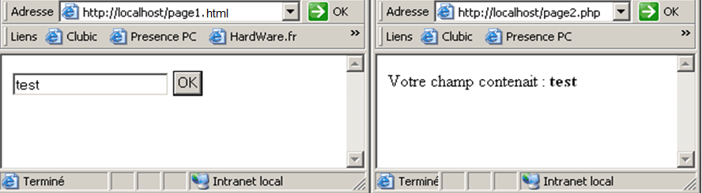
Illustration

Slide 12
Exemple 1
<form name="saisie" action="traitement.php"
method="post">
Nom : <input type="text" name="nom" /><br/>
Prénom : <input type="text" name="prenom" /><br/>
<input type="submit" value="Valider" />
<input type="reset" value="Effacer" />
</form>
Le code de la page cible (traitement.php) :
    <?php
    echo "Le nom de la personne".$_POST["nom"];
    echo "Le prénom de la personne".$_POST["prenom"];
    ?>

Slide 13
Cas de la méthode GET
Exemple :
page1.html :
<form action="page2.php" method="get">
<input type="text" name="variable" />
<input type="submit" value="OK" />
</form>
page2.php :
<?php
echo "<h2> Votre champ contenait : ". $_GET["variable"]. "</h2>";
?>

Slide 14
Requête avec la méthode GET
Une requête GET peut être initiée par :
  un formulaire (dont l’attribut method serait configuré avec la valeur GET) :
  <form method="get" action="script.php">
  Ou à partir d’un simple lien hypertexte auquel les valeurs à envoyer seront associées à l’URL sous forme de couple variable/valeur après un point d’interrogation ?
  - Si plusieurs couples de variable/valeur doivent être envoyés, ils sont alors séparés par une esperluette : &
Exemple :
Page2.php?id=12&nom="mohamed"
Notes:
Exemple :
http://www.isetsf.rnu.tn/notes/recueilNotes.php?id=08976567
1 : Ligne de requête
GET /notes/?id=08976567 HTTP/1.1
2 : Lignes d’en-tête
Host: www.isetsf.rnu.tn
User-Agent: Mozilla/5.0 (Windows; U; Windows NT 5.1; fr-ca; rv:1.7.6) Gecko/20050225 Firefox/1.0.1
Connection: Keep-Alive
3 : Corps de la requête (vide dans le cas d’une requête GET)

Slide 15
Cas de la méthode GET utilisant un lien hypertexte
Exemple :
Dans le premier fichier :
<a href="page2.php?champ='test' ">Cliquez ici </a>
Dans le fichier page2.php :
<?php
echo "<h2> Votre champ contenait : ". $_GET["champ"]. "</h2>";
?>

Slide 16
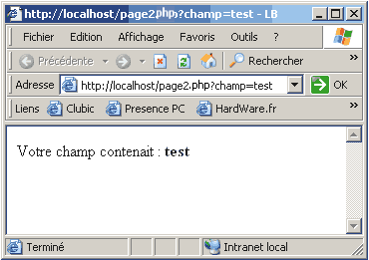

Slide 17
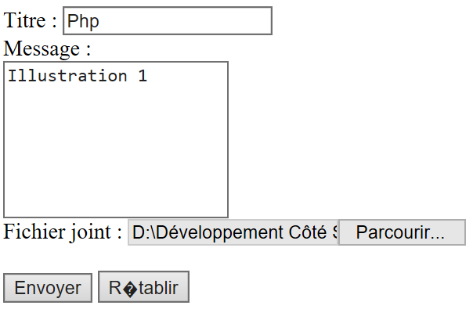
Exemple 2
<form method="post" action= "traitement.php" enctype="multipart/form-data">
<label>Titre : <input type="text" name="title" /></label><br />
<label>Message : <br />
<textarea name="message" cols="20" rows="7"></textarea></label><br />
<label>Fichier joint : <input type="file" name="file" /></label><br /><br />
<input type="submit" value="Envoyer" />
<input type="reset" value="Rétablir" />

Slide 18
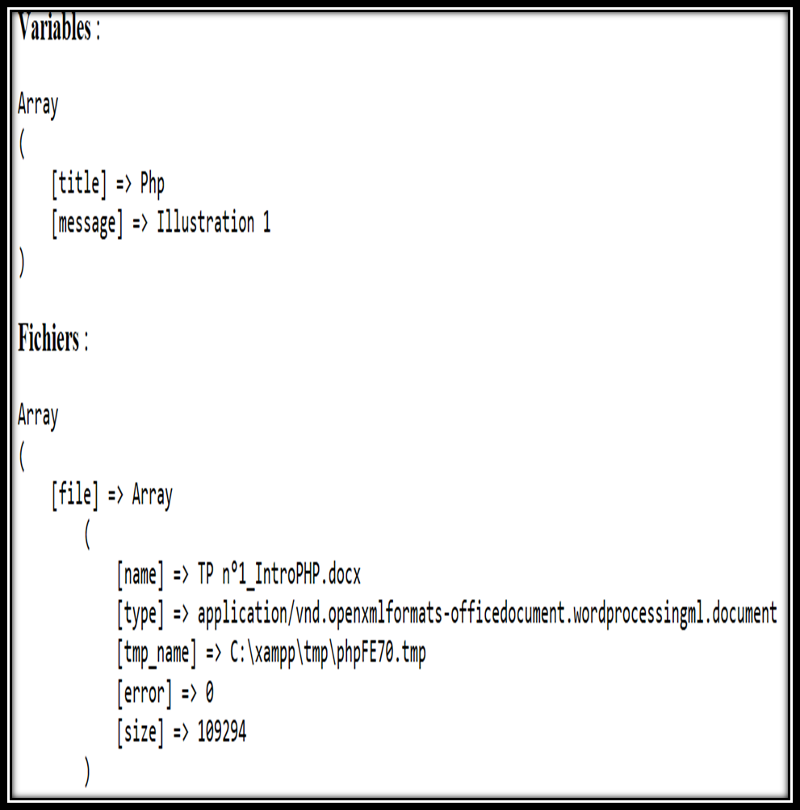
Script « traitement.php » :
<?php
if(!empty($_POST)){
echo '<b>Variables</b> :<br />';
echo '<pre>';
print_r($_POST);
echo '</pre>';
}
if(!empty($_FILES)){
echo '<b>Fichiers</b> :<br />';
echo '<pre>';
print_r($_FILES);
echo '</pre>';
} ?>

Slide 19
Exemple 3
<form method="post" action="form.php">
<label>Nom d’utilisateur : <input type="text" name="login" /></label><br />
<label>Mot de passe : <input type="password" name="password" /></label><br />
<br />
<input type="submit" value="Envoyer" />
<input type="reset" value="Rétablir" />
</form>
<?php
if(!empty($_POST)){
echo '<pre>';
print_r($_POST);
echo '</pre><br />';
// Récupération normale des informations
foreach($_POST as $field => $value){
echo '<b>'.$field.'</b> : '.$value.'<br />';
}
echo '<br /><br />';
} ?>

Slide 20

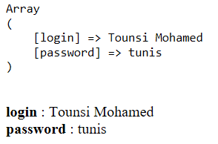
Illustration Exemple3

Slide 21
Exemple 4
<head>
<title>Votre IMC</title>
</head>
<body>
<h1>Déterminez votre IMC et sachez quelle est votre corpulence d'un point de vue médical</h1>
<h2>Entrez les données suivantes </h2>
<form name="formulaire" method="post" action="imc.php">
Entrez votre prénom : <input type="text" name="prenom"/> <br/> Entrez votre taille (sous la forme 1.70) :
<input type="text" name="taille"/> <br/>
Entrez votre poids (en kilos) : <input type="text" name="poids"/> <br/>
<input type="submit" name="valider" value="OK"/>
</form></body>

Slide 22
Page : imc.php
<?php
$prenom=$_POST['prenom'];
$taille=$_POST['taille'];
$poids=$_POST['poids'];
$imc=$poids/($taille*$taille);
echo 'Bonjour '.$prenom.'<br/> Votre IMC (indice de masse corporelle) est exactement : '.$imc.'<br/>';
if ($imc<16.5){ $verdict='Vous êtes en dénutrition.'; }
elseif ($imc<18.5){ $verdict='Vous êtes maigre.'; }
elseif ($imc<25){ $verdict='Vous avez une corpulence normale.'; }
elseif ($imc<30){ $verdict='Vous êtes en surpoids.'; }
elseif ($imc<35){ $verdict='Vous êtes en état d\'obésité modérée.'; }
elseif ($imc<40){ $verdict='Vous êtes en état d\'obésité sévère.'; }
else{ $verdict='Vous êtes en état d\'obésité massive.'; }
echo $verdict; }
?>

Slide 23
Les valeurs multiples
Certains champs de formulaire peuvent permettre aux visiteurs de saisir plusieurs valeurs sous un même nom de composant.
Cela peut concerner un groupe de cases à cocher ayant le même attribut name, par exemple, dont il est possible de cocher une ou plusieurs cases simultanément.
Ca peut également être le cas d’une liste de sélection ayant toujours un nom unique mais dans laquelle l’attribut multiple="multiple" est défini.
Il est possible de donner le même nom à des éléments de saisie de texte s’itérant dans un tableau.

Slide 24
Les valeurs multiples - suite
Il s’agit d’un tableau qui est récupéré côté serveur.
Il faut pour cela faire suivre le nom du composant de crochets, comme pour créer une variable de type array.
Exemple :
<form action="script.php" method="POST">
Bleu:<input type="checkbox" name="choix[ ]" value="bleu" />
Blanc:<input type="checkbox" name="choix[ ]" value="blanc" />
…
</form>

Slide 25
Application
<form action="couleurs.php" method=post>
Quels sont vos couleurs préféres? <br>
<input type="checkbox " name="choice[] " value="Red">Rouge
<table bgcolor="red" width="50"><tr><td>&nbsp;</td></tr></table>
<input type="checkbox" name="choice[] " value="Blue">Bleu <table bgcolor="blue" width="50"><tr><td>&nbsp;</td></tr></table>
<input type="checkbox" name="choice[] " value="Green">Vert <table bgcolor="green" width="50"><tr><td>&nbsp;</td></tr></table>
<input type="checkbox" name="choice[] " value="Black">Noir <table bgcolor="black" width="50"><tr><td>&nbsp;</td></tr></table>
<input type="submit" value="Voir le résultat!">
</form>

Slide 26
Page : couleurs.php
<?php
$choice = $_POST["choice"];
echo("<h3>Vos couleurs préférées sont </h3>");
for ($i=0;$i<sizeof($choice);$i++) {
if (isset($choice[$i] )) {
echo("$choice[$i] - ");
}
}
?>

